Slide 1
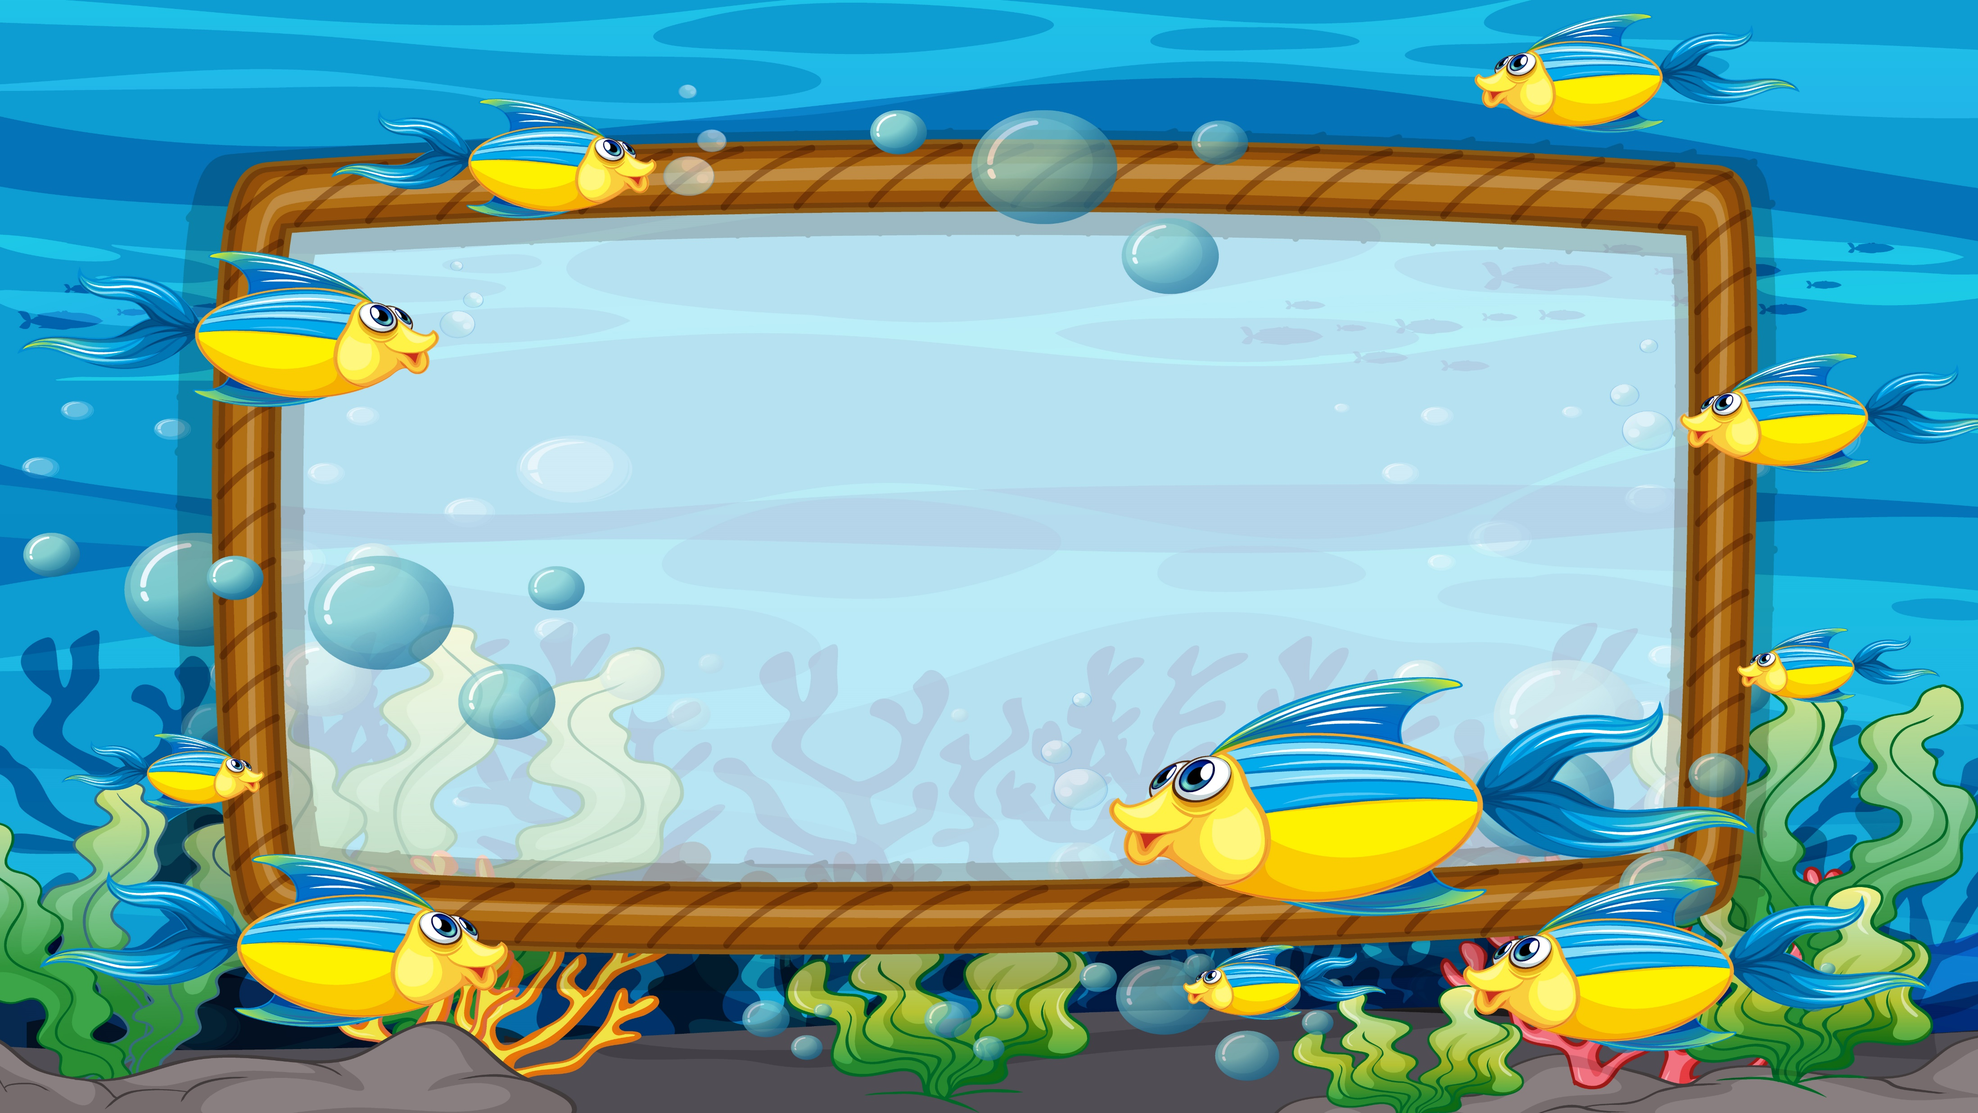
LUYỆN TẬP

Slide 2

Hôm nay chúng ta sẽ cùng nhau xuống dưới đáy đại dương để cùng nhau thám hiểm những điều bí ẩn và tuyệt đẹp ở dưới đó nhé! Rất nhiều điều thú vị đang chờ đón chúng ta!

Slide 3


Xin chào Các bạn nhỏ! Tớ là Cá Heo Xanh. Chào mừng các bạn đã đến với đại dương bao la của chúng tớ. Và giờ đây hãy đến với thử thách đầu tiên trong hành trình này nhé!

Slide 4
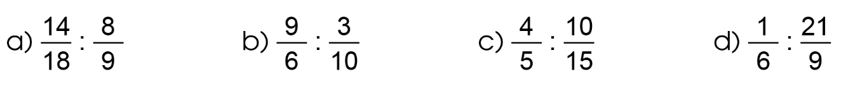
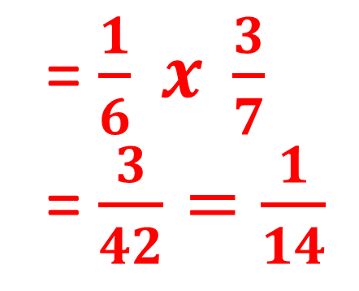
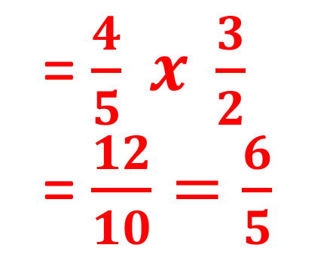
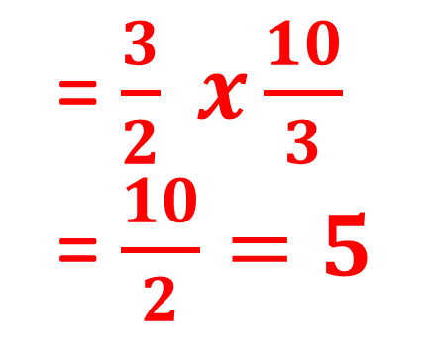
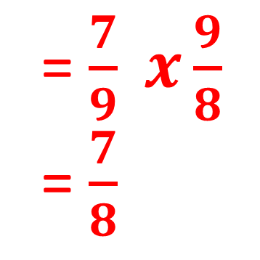
2
Rút gọn rồi tính
= $\frac{3}{2} x\frac{10}{3}$
= $\frac{10}{2}=5$
= $\frac{4}{5} x \frac{3}{2}$
= $\frac{12}{10}=\frac{6}{5}$
= $\frac{1}{6} x \frac{3}{7}$
= $\frac{3}{42}=\frac{1}{14}$
= $\frac{7}{9} x\frac{9}{8}$
= $\frac{7}{8}$

Slide 5

Chúc mừng các bạn đã vượt qua thử thách đầu tiên. Tớ là Bạch tuộc Hồng. Hãy cùng tớ đến với thử thách tiếp theo nhé!

Slide 6
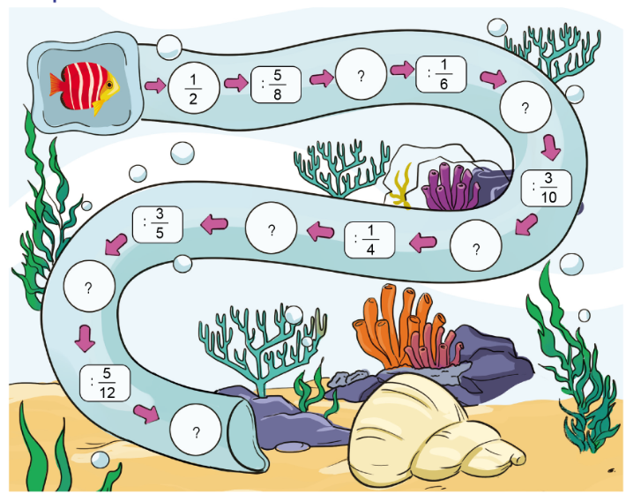
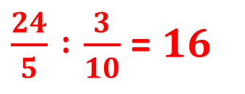


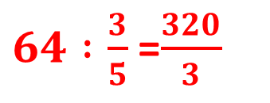
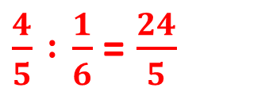



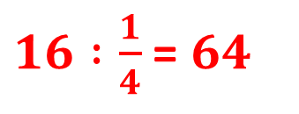
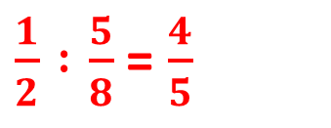


3
Hãy chỉ đường giúp chú cá về nhà bằng cách thực hiện các phép chia phân số rồi viết kết quả vào ô trống:
$\frac{1}{2} :\frac{5}{8}$ = $\frac{4}{5}$
$$\frac{4}{5}$$
$$\frac{24}{5}$$
$\frac{4}{5} :\frac{1}{6}$ = $\frac{24}{5}$
$\frac{24}{5} :\frac{3}{10}$ = $16$
$$64$$
$$16$$
$16 :\frac{1}{4}$ = $64$
$$\frac{320}{3}$$
$64 :\frac{3}{5}$ =$\frac{320}{3}$
$\frac{320}{3}$ : $\frac{3}{5}$ = 256
$$256$$

Slide 7

Chúc mừng các bạn đã vượt qua thử thách thứ hai. Tớ là Sao biển, tớ cũng có một thử thách cho các cậu nè!

Slide 8
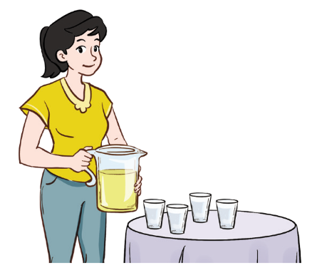
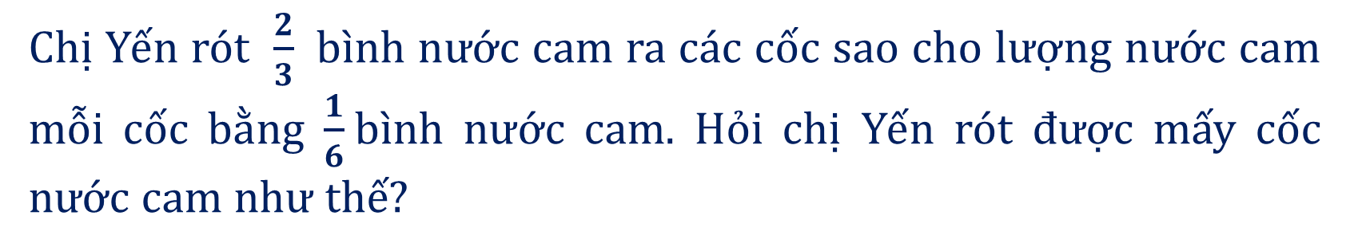
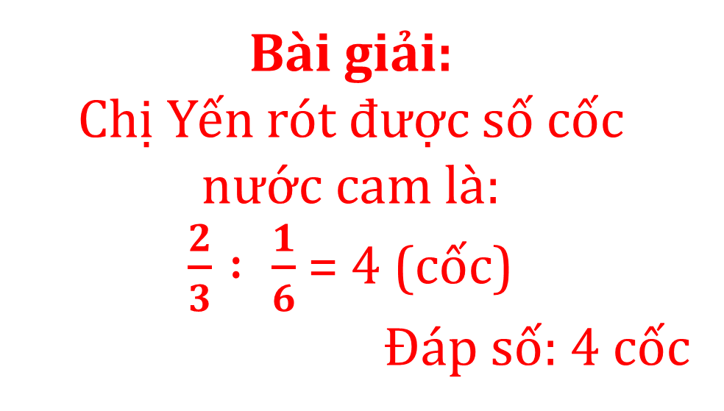
4
Chị Yến rót $\frac{2}{3}$ bình nước cam ra các cốc sao cho lượng nước cam mỗi cốc bằng $\frac{1}{6}$bình nước cam. Hỏi chị Yến rót được mấy cốc nước cam như thế?
Bài giải:
Chị Yến rót được số cốc nước cam là:
$\frac{2}{3} : \frac{1}{6}$= 4 (cốc)
Đáp số: 4 cốc

Slide 9

Chúc mừng các bạn đã vượt qua thử thách thứ ba. Tớ là Cá Voi, tớ cũng có một thử thách cho các cậu nè!

Slide 10
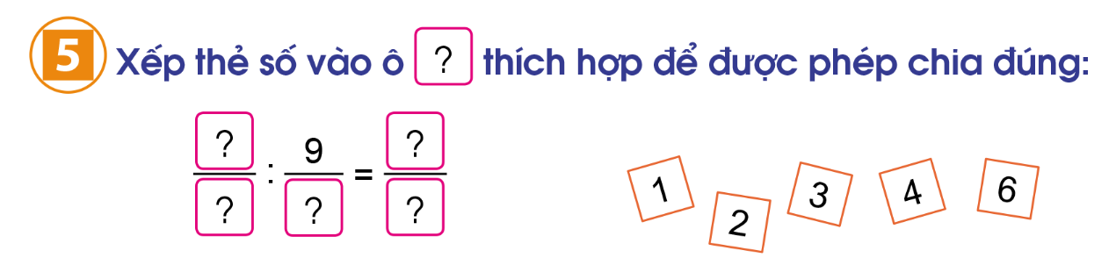

6
1
4
3
2
Ta có:
$\frac{6}{4} : \frac{9}{3}$= $\frac{3}{2}x\frac{1}{3}$ = $\frac{1}{2}$
Vậy phép chia đúng là:
$\frac{6}{4} : \frac{9}{3}$= $\frac{1}{2}$

Slide 11
Chúc mừng các bạn đã vượt qua tất cả những thử thách hôm nay! Chúng ta cùng thám hiểm đáy đại dương nào!

Slide 12
TẠM BIỆT!

